Slide 1

מבוא לפסיכולוגיה:
פסיכולוגיה הומניסטית ואקזיסטנציאליסטית
מפגש מס' 12
naomieini1@gmail.com

Slide 2
הפסיכולוגיה ההומניסטית התפתחה בארה"ב בשנות ה-50 וה-60 כמחאה נגד הפסיכואנליזה והביהביוריזם, התאוריות הדומיננטיות דאז, שהדגישו את החלקים ה"חייתיים" באופי האנושי.
הפסיכולוגיה ההומניסטית רואה את בני האדם כטובים בבסיסם, וכשואפים למימוש הפוטנציאל שטמון בהם (הגשמה עצמית).
היא אינה מנסה להסביר התנהגות באמצעות מניעים נסתרים, אלא טוענת כי אנשים מבצעים בחירות מודעות ומכוונות. לדעת ההומניסטיים: האדם יכול להתגבר על השפעות שליליות במידה והוא מוכן ליטול אחריות על חייו.

Slide 3

הפסיכולוגיה ההומניסטית עוסקת בתודעה, ערכים ואמונות.
אם את/ה מאמינ/ה שחוויה מסוימת הייתה מאוד משמעותית אז היא אכן כזאת.
פסיכולוגית הומניסטית מסתמכת על ההסברים והפרשנויות שהאדם נותן לחיים ולחוויות שלו.

Slide 4
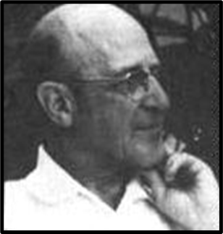
קארל רוג'רס (1902- 1987) והשאיפה למימוש עצמי
הפסיכולוג ההומניסטי המשפיע ביותר. למד תאולוגיה (דת) לפני שפנה ללימודי פסיכולוגיה. פעל החל משנות ה-50 של המאה ה-20.
תפס את טבע האדם כטוב, והאמין שלאנשים יש דחף טבעי ובסיסי למימוש עצמי = מימוש מלוא הפוטנציאל של האדם.
השאיפה למצוינות היא טבעית עבור האדם כשם שצמיחה היא טבעית עבור הצמח.
המוטיבציה לפתח את הפוטנציאל עד המקסימום האפשרי, מאפיינת את כל היצורים החיים.

Slide 5

העצמי - self
לאורך חיינו אנו מפתחים:
מושג עצמי – דימוי של העצמי האמיתי שלנו.
עצמי אידיאלי – דימוי של מי שהיינו רוצים להיות.
אנשים החווים אי התאמה רבה בין שני הדימויים מדווחים על רמות מצוקה גבוהות.
מטפל בגישה ההומניסטית ינסה לעזור למטופל ע"י שיפור מושג העצמי האמיתי או באמצעות שכתוב העצמי האידיאלי שלו.

Slide 6

טיפול מיטבי
רוג'רס: למען שיפור איכות החיים של בני האדם, עליהם לתת זה לזה יחס חיובי בלתי מותנה : (unconditional positive regard) קבלה מלאה ומוחלטת של האחר כפי שהוא, בדומה לאהבת הורה לילדו.
אפשר לא להסכים עם מעשים או כוונות מסוימות של האחר, ועדיין לקבל ולאהוב אותו.
התפיסה האלטרנטיבית של יחס חיובי מותנה ("אחבב אותך רק אם...") גורמת לאנשים להיסגר בפני רעיונות ופעולות חדשים מתוך חשש לאבד את תמיכת יקיריהם.

Slide 7
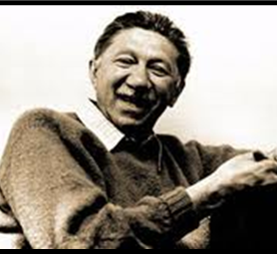
אברהם מאסלו והאדם הממומש
מאסלו פעל בשנות ה-60 וה-70.
ביקר את העובדה שרוב הפסיכולוגים עוסקים בפתולוגיה.
מאסלו טען שהאישיות יכולה לסטות מהנורמה באופנים חיוביים ורצויים.
לתפישתו, הצורך הנעלה ביותר של האדם הוא מימוש עצמי = מיצוי הפוטנציאל הטמון בו.
בניסיון לתאר את האדם הממומש, מאסלו הכין תחילה רשימה של דמויות אשר לדעתו התקרבו למימוש עצמי, את חלקן הכיר באופן אישי ואחרות היו דמויות היסטוריות, זאת בניסיון לחפש מכנה משותף ביניהן.

Slide 8

מאפייני האדם הממומש
תפיסה מדויקת של המציאות, הכוללת קבלה של חוסר ודאות ועמימות.
עצמאות, יצירתיות וספונטניות; קבלת החלטות עצמאיות גם אם מעוררות התנגדות מצד אחרים.
קבלת עצמית וקבלת האחר; גילוי יחס חיובי בלתי מותנה (unconditional positive regard) ) כלפי אחרים.
תפיסה ממוקדת בעיה (לעומת תפיסה ממוקדת עצמי) - חשיבה כיצד לפתור בעיות ולא כיצד להצטייר באופן חיובי. עיסוק בנושאים פילוסופיים או פוליטיים משמעותיים ולא רק בניסיון לשרוד או לעבור את היום.
הנאה מן החיים: פתיחות לחוויות חיוביות, ובתוכן חוויות שיא peak experiences) ).
חוש הומור.

Slide 9

בריאות נפשית
מאסלו סלל את הדרך לעיסוק ומחקר באדם הבריא, ולהגדרה של בריאות נפשית באופן אחר מאשר כ: העדר הפרעה.

Slide 10
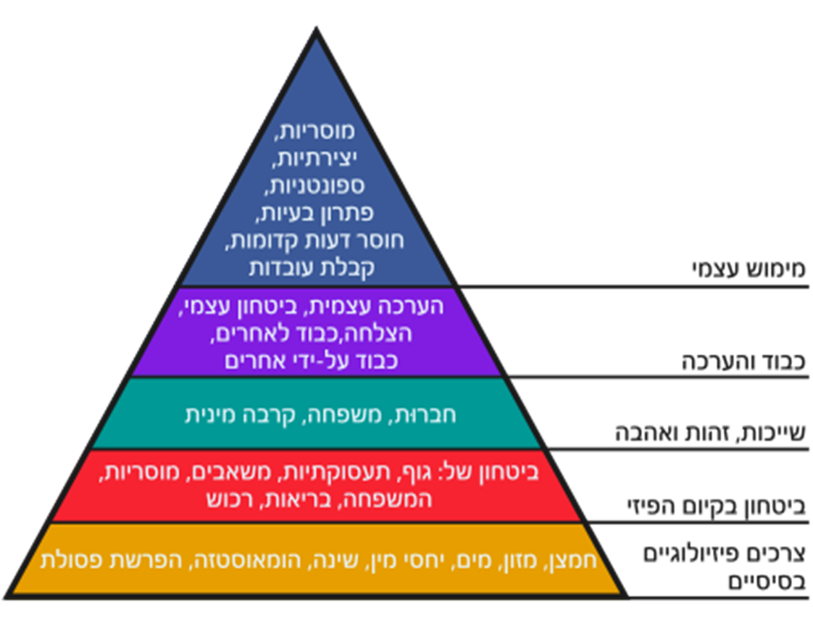
פירמידת הצרכים של מאסלו
התיאוריה מניחה כי קיימים צרכים אוניברסליים המאורגנים באופן היררכי, על פי סדר חשיבותם לקיום.
בתחתית הפירמידה ממוקמים צרכי החסך, ובראשה צרכי הגדילה.
צרכי החסך זהים לכל בני האדם ומסופקים ע"י החוץ. צרכי הגדילה תלויים בטבע האדם וסיפוקם מגיע מתוך משאביו הפנימיים.

Slide 11

פירמידת הצרכים של מאסלו – מבט התפתחותי
ניתן להסתכל על ההיררכיה גם מבחינה התפתחותית – תינוק זקוק תחילה לצרכים הפיזיולוגיים, בהמשך לביטחון, אח"כ לאהבה והערכה. במידה ובגיל צעיר יהיה חוסר/חסך במילוי צורך כלשהו, עלול להיווצר קיבעון והמשך חיפוש אחר מענה.

Slide 12

טיפול הומניסטי – רוג'רס
ביקורת ודחיה חברתית – מביאה לפגיעה בדימוי העצמי. חוסר התאמה בין תפיסת העצמי האמיתי לתפיסת העצמי האידיאלי – מביאה למצוקה.
שחרור מהשפעות מדכאות של הסביבה הביקורתית , יאפשר פתרון בעיות באופן עצמאי.
תרפיה ממוקדת לקוח: המטפל מקשיב למטופל תוך קבלה מלאה ויחס חיובי בלתי מותנה, מנסח מחדש ומבהיר את דברי המטופל, כפי שהבין אותם, מתוך נקודת המבט של המטופל.
המטפל שואף להיות אמיתי, אמפטי ואכפתי. כמעט ולא משתמש בפירושים או נותן עצות.

Slide 13
טיפול הומניסטי – רוג'רס
במהלך הטיפול, המטפל מספק אוירה בה הלקוח חוקר בחופשיות רגשות של אשמה, חרדה ועוינות.
ע"י קבלת רגשות הלקוח כפי שהם, המטפל מעביר את המסר: "אתה מסוגל לקבל החלטות בעצמך. כעת, כשאתה מודע יותר לבעיות מסוימות, אתה יכול להתמודד איתן בכוחות עצמך באופן בונה".

Slide 14

הפסיכולוגיה הקיומית- אקזיסטנציאליסטית
לאחר מלחמת העולם השנייה התחזקה באירופה הפילוסופיה האקזיסטנציאליסטית (קיומית). המלחמה הצביעה על הכוח ההרסני הטמון בשלטון הדיקטטורי, שייצג את האמונה בעליונות החברה ועדיפותה על הפרט.
את שורשי הפילוסופיה האקזיסטנציאליסטית ניתן לזהות במאה ה-19 (ניטשה, דוסטוייבסקי), כשהיא מדגישה את האדם כסובייקט, ואת חיפושו אחר משמעות אישית לחייו.

Slide 15

מסופר על נזיר בודהיסטי שהיה מתהלך ברחבי הודו ונושא בידו הימנית פת לחם ובידו השמאלית ורד יפהפה. שאלוהו : "מה לך כי תלך לכל מקום עם שני דברים אלו דווקא?" והיה משיב : "על הלחם הזה אני מתקיים והפרח הוא הדבר שלמענו אני חי".
"מי שיש לו למה שלמענו יחיה, הוא יוכל לשאת כמעט כל איך" (ניטשה).
הפילוסופיה האקזיסטנציאליסטית, פילוסופיית הקיום, דנה בבעיות הקונקרטיות של הקיום האנושי.

Slide 16

שורשיה המוקדמים של הפסיכולוגיה האקזיסטנציאליסטית נעוצים ברעיונותיו של הפילוסוף הגרמני היידגר. היידגר ראה את האדם כאחראי וכבורא של חייו מאחר והוא הנותן משמעות לדברים סביבו.
חיים אותנטיים ובעלי משמעות מתקיימים רק כאשר האדם נמצא במצב של "פתיחות מרבית" - מודעות לאין סוף האפשרויות הגלומות בו ובעולם סביבו (למשל, מודעות לכך שחוף ים עשוי להפוך למקום נופש, אזור דיג, אתר צלילה וכן הלאה).

Slide 17
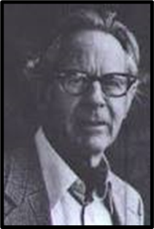
מרבית האנשים אינם מסוגלים לשאת את ריבוי האפשרויות ולכן מאמצים מוסכמות חברתיות, ומנהלים חיים בלתי אותנטיים.
לטענתו של היידגר, רק חווית האימה אשר נוצרת ממודעות למוות הבלתי נמנע מאפשרת חזרה לחיים אותנטיים.

Slide 18

רעיונות מרכזיים
בחירה ורצון חופשי: בניגוד לעמדתה של פסיכותרפיה פסיכואנליטית, אשר הדגישה כי האדם מונע ע"י כוחות בלתי מודעים, הגישה האקזיסטנציאליסטית הדגישה את יכולתו של האדם לשלוט בגורלו.
האדם, אמנם, כבול ל"קרקע הקיום"- תכונותיו המולדות והעולם אליו הגיע (מגדר, רקע סוציו אקונומי ועוד)- אך מעבר לכך, כל האפשרויות פתוחות בפניו ועליו לקבל אחריות על חייו.

Slide 19
רעיונות מרכזיים
חרדה קיומית: הכרה בוודאות המוות עשויה לשמש ככוח חיובי המניע את האדם לפעולה.
אשמה קיומית: אדם אשר נכנע לדרישות הסביבה ומוותר על אותנטיות ולקיחת אחריות על חייו, חווה אשמה קיומית.
גם בחירה שתביא לוויתור על אפשרויות משמעותיות ואותנטיות מתחרות (הורות וקריירה) יכולה להביא לאשמה קיומית.

Slide 20
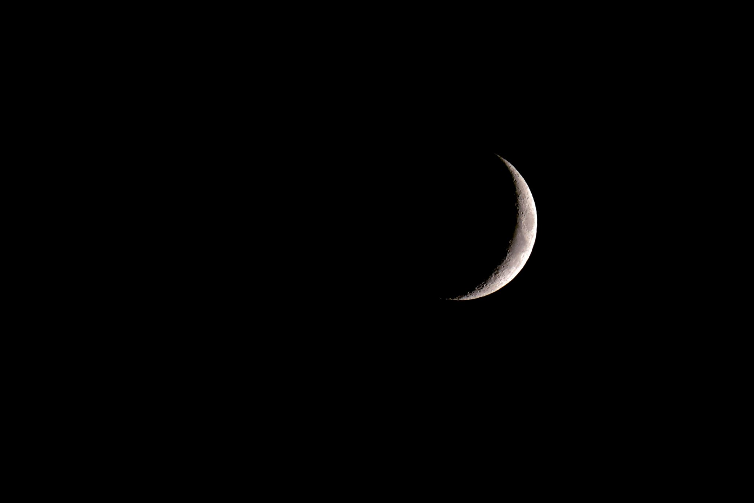
ריק קיומי: כינוי אשר העניק ויקטור פראנקל אבי הלוגותרפיה, למצב שבו האדם לא מוצא משמעות לחייו. פרנקל היה הראשון שאבחן את התסמונת ותיאר אותה כתסכול קיומי המתבטא בשעמום, ריקנות פנימית אדישות והרגשה של חוסר משמעות.

Slide 21

טיפול בגישה האקזיסטנציאליסטית
הטיפול האקזיסטנציאליסטי מתמקד בניסיון להביא את האדם לראות את מגוון האפשרויות העומדות בפניו ולממש את עצמו באופן האותנטי ביותר.
בניגוד לגישות אנליטיות כמו טיפול פסיכודינמי אשר מתמקד במאורעות העבר והשפעתם על חיי המטופל, עיקר הדגש של טיפול אקזיסטנציאליסטי מושם על ההווה והעתיד, ועל האחריות שיש לאדם על חייו.

Slide 22

היכן טמונה משמעות החיים?
על פי פראנקל לחיינו מגוון משמעויות, כל אחת ייחודית למצב או לזמן.
את משמעויות החיים אנו מוצאים ב:
יצירה
חוויה
ונקיטת עמדה מול מציאות כפויה

Slide 23
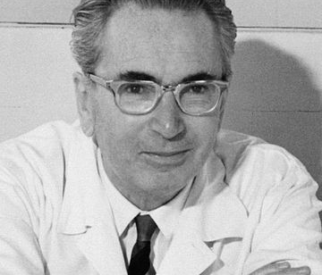
"בכל זמן נתון, ואף בשעת עמידה מול מציאות כפויה וקשה, שמורה לאדם החירות הבסיסית: "לבחור את עמדתו" הנפשית כלפיה ולעשות מעשה שיקדם ערכים בהם הוא מאמין ויעניק לקיומו תחושה של פשר ומשמעות."
"לכל אדם יש יעוד, משימה להגשמה שמציאות חייו מזמנת עבורו, ולא ניתן להחליפו. יש לראות את עצמנו כנשאלים על-ידי החיים יום-יום ושעה-שעה מה תפקידנו? ועלינו להשיב, לא בדיבור ולא בהרהור- אלא בפעולה נכונה ובהתנהגות נכונה."

Slide 24

מחשבות... תובנות... השלכות לעבודה...

